Slide 1
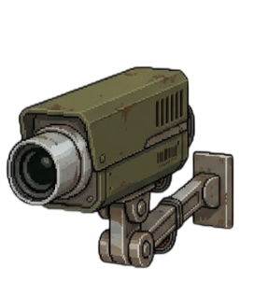
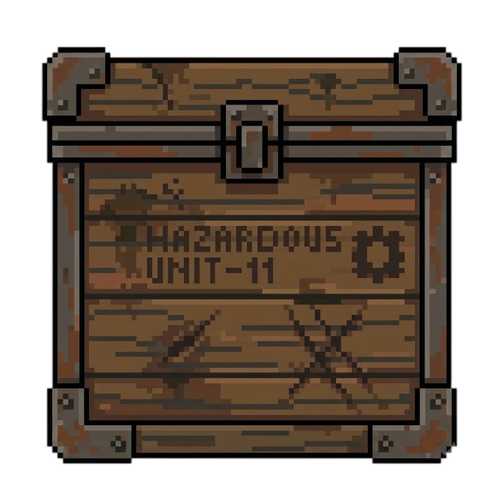
조건 | 동작
Idle | 기본 적인 cctv 애니메이션
만약 빨간점에 플레이어가 닿을시 | 빨간레이저가 즉발로 Cctv-빨간점으로 발사

Slide 2
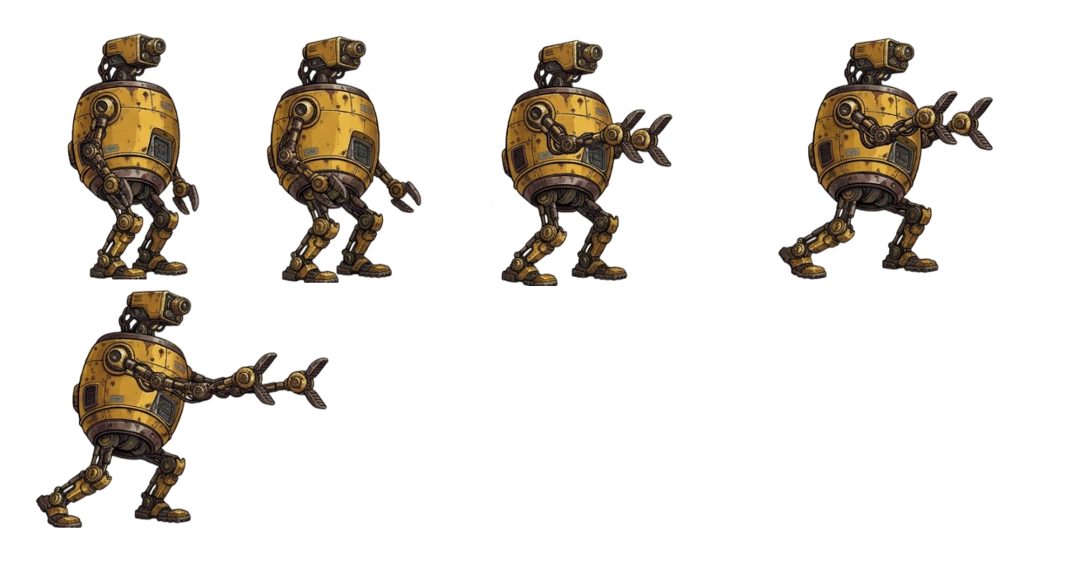
조건 | 동작
Idle | 기본 일반몹 idle상태
조건 | 동작
카메라 영역 in | Battle시작 Idle상태
조건 | 동작
플레이어한테 접근 | 기본 일반몹 움직임애니메이션
 | 3~5초간
공격 모션3,4동안 데미지 collider생성
조건 | 동작
접근 완료 | 공격 애니메이션
조건 | 동작
플레이어한테 접근 | 기본 일반몹 움직임애니메이션
 | 3~5초간

Slide 3
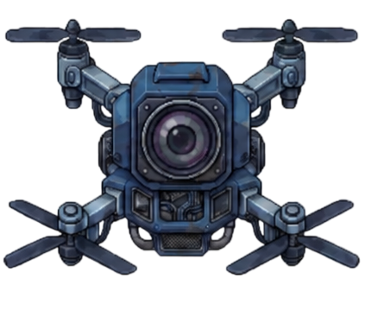
조건 | 동작
Idle | 기본 일반몹 idle상태
조건 | 동작
카메라 영역 in | Battle시작 Idle상태
조건 | 동작
정해진 y축으로 x축 좌우 반복 이동 | 기본 일반몹 움직임애니메이션
 | n초뒤에 좌우 변화
조건 | 동작
좌우 변환전 | 공격 애니메이션

Slide 4
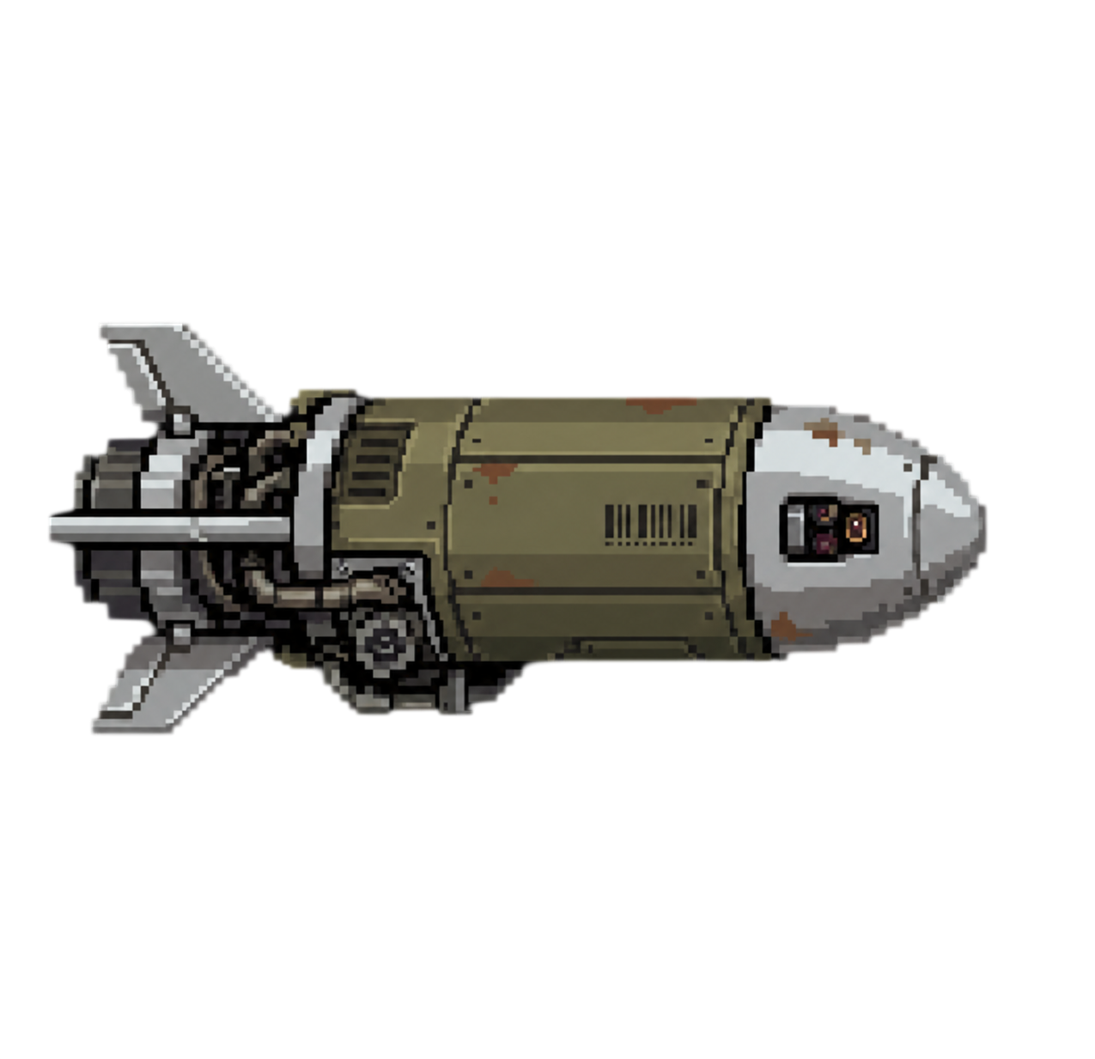
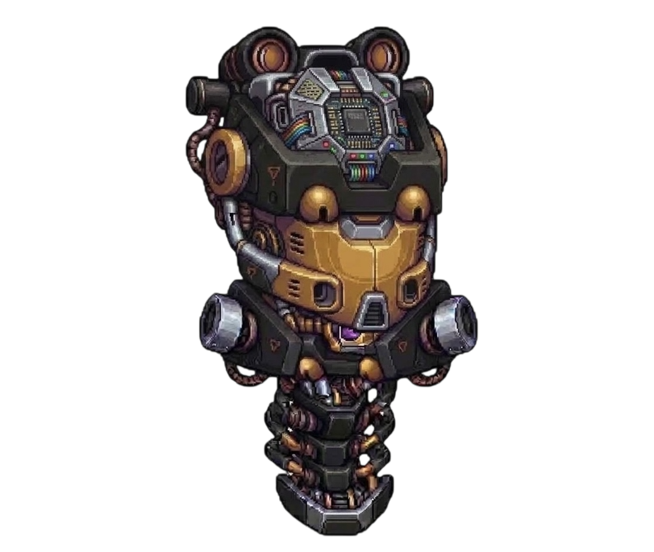
조건 | 동작
랜덤 | 미사일 공격
 | 3개의 미사일은 땅에 닿으면 폭파
 | 폭파 애니메이션은 미사일16.prefab
 | 최대 4~7개 발사

Slide 5

조건 | 동작
랜덤 | 빨간색 선에서 초록색 선까지 레이저가 발사
 | 2초동안 발사
 | 스나이퍼_0.prefab을 이용
 | 발사하는동안 무지개색으로 그라데이션으로 바뀌어야함

Slide 6
조건 | 동작
랜덤 | 원거리몹을 소환
 | 원거리 몹이 살아있는동안 소환불가능

Slide 7
조건 | 동작
랜덤 | 미사일 공격
 | 속도는 3
 | 폭파 애니메이션은 미사일16.prefab
 | 최대 7~10개생성

